Slide 2
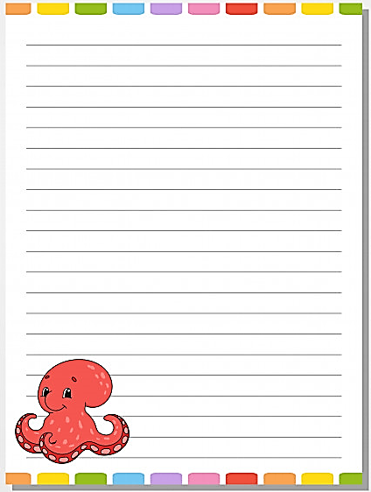
Diario de la alumna
Jardín de Niños “Victoria Garza Villarreal” Educadora: Gabriela Morin de la Rosa. Practicante: Montserrat Vazquez Espinoza.
08/03/2021
6 alumnos subieron sus evidencias a la plataforma.
Los padres de familia tienen la oportunidad de mandar todas las evidencias de las semanas el día viernes.
El día de hoy no se vio el programa de aprende en casa, se estableció una actividad especial de un fichero para la gestión de las emociones donde se abordan actividades para poder trabajar con los alumnos la empatía durante esta situación.
El ejercicio llamado trompitas de elefante, es para trabajar entre padres y alumnos y consiste en practicar la relajación para poder tranquilizarse cuando estén molestos o alterados.

